Slide 1
Java 개요 및 개발 환경 구축
- Java 소개
- Java 개발환경구축
- 객체지향 언어와 절차중심 언어의 차이

Slide 2
Java 소개-특징(1/2)
1. Platform Independent
Class File format(JVM spec에 정의되어 있음)
Java Virtual Machine
XXX.class
XXX.class
XXX.class
JRE(JVM)
JRE(JVM)
Unix
Windows

Slide 3
Java 소개-특징(2/2)
2. OOP
재사용성이 뛰어남
유지보수 용이
3. Simple & Easy
클래스 상속은 단일상속만 지원
포인터 지원하지 않음(직접적으로 메모리 접근을 못하게 함)
4. Garbage Collector
Heap 메모리 영역의 객체들을 정리해줌
5. Database Independent(JDBC)
JDBC interface를 이용하면 DB에 독립적
6. Multi-Threading

Slide 4
Java 특징-플랫폼소개(1/2)
J2SE(Java 2 Platform Standard Edition)
일반적인 범용 컴퓨터 홖경을 지원하는 플랫폼
JDBC ,RMI ,Applet , Application, …
J2EE(Java 2 Platform Enterprise Edition)
Enterprise 환경을 지원하는 플랫폼
Servlet/JSP ,EJB ,JavaMail, JTA ,JNDI, …
J2ME(Java 2 Platform Micro Edition)
일반적인 컴퓨팅 환경에 비해 자원 제약이 많은 핸드폰, PDA등의 소형 기기 환경을 지원하는 플랫폼
MIDlet, Java Card, …

Slide 5
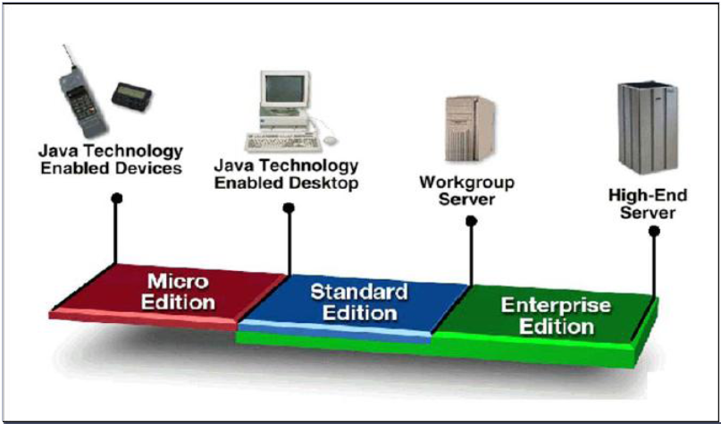
Java 특징-플랫폼소개(2/2)

Slide 6
Java 특징 - 자바의 역사
다양한 소형기기의 시스템에 호환성 있는 언어를 만들려는 Green Project로 시작
‘95 SUN JAVA공식발표
JDK 1.0
JDK 1.1
JDK 1.2 ➔ J2SE
JDK 1.3
JDK 1.4
JDK 1.5 ➔ JAVA 5.0JDK 1.6 ➔ JAVA 6.0

Slide 7
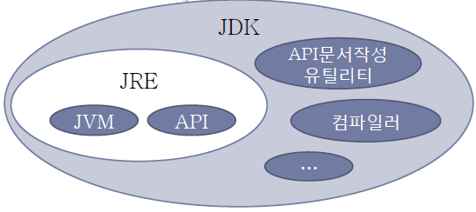
Java 개발환경 구축 - JDK
JRE(Java Runtime Environment)
JVM + API(Application Programming Interface)
JDK(Java Development Toolkit)
Compiler를 비롯한 개발에 필요한 여러 도구 + JRE

Slide 8
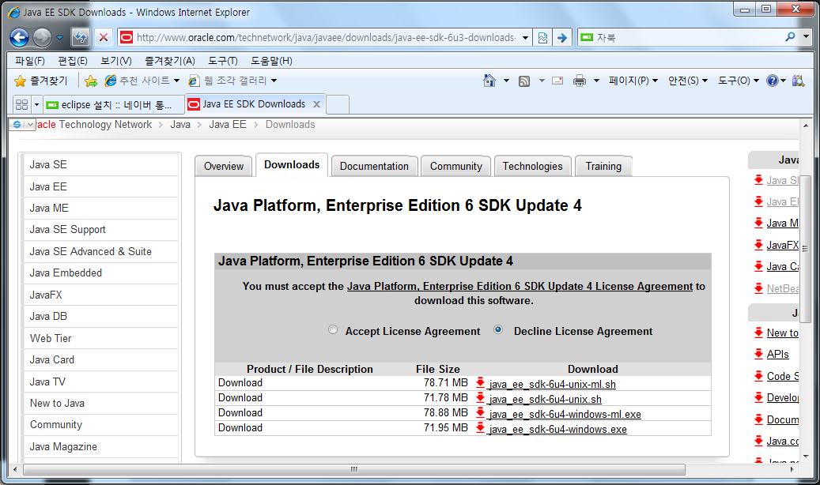
Java 개발환경구축-JDK설치
http://www.oracle.com/technetwork/java/javaee/downloads/java-ee-sdk-6u3-downloads-439814.html

Slide 9
Java 개발환경 구축 – JDK 환경설정
JAVA_HOME 환경변수 생성
이름 값
JAVA_HOME JDK가 설치된 홈 디렉토리
PATH 환경변수에 추가
이름 값
PATH 기존패스 맨 앞에 %JAVA_HOME%\bin;
CLASSPATH 환경변수 생성
이름 값
CLASSPATH .;

Slide 10
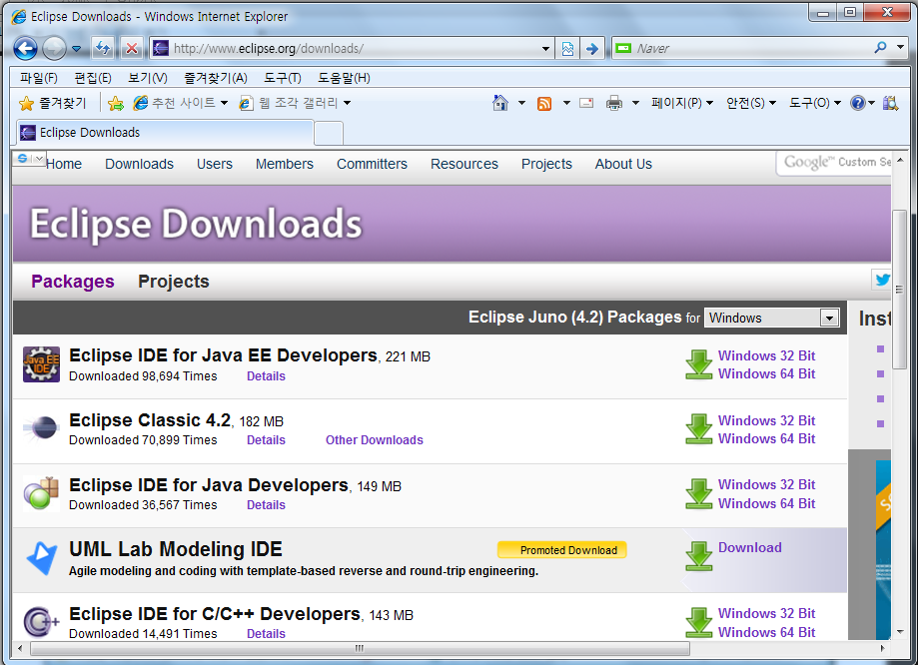
Java 개발환경 구축 - Eclipse 설치
http://www.eclipse.org/downloads/

Slide 11
객체지향 언어와 절차중심 언어의 차이(1/2)
절차지향언어
Building block(구성단위) → function
data 중심이 아닌 기능(흐름) 중심의 개발 방식
data는 모든 기능들이 공유하는 성격의 data로 쓰임
data1
data2
main()
func1()
func2()
.
.
.

Slide 12
객체지향 언어와 절차중심 언어의 차이(2/2)
객체지향언어
Building block (구성단위) → Object
객체끼리 서로 메시지를 주고받으며 서로 협업하는 방식
data를 중심으로 연관 있는 기능들을 한 단위로 만들어 개발하는 방식
data는 모든 기능들이 공유하는 성격의 data가 아닌 특정 객체의 고
유한 성격을 나타내는 용도로 쓰임
data2
…
method2()
…
data1
…
data3
…
method1()
…
method3()
…

Slide 13
클래스와 객체
- 클래스와 객체
- 클래스작성법
- JVM의 구조

Slide 14
클래스와 객체 - 객체
객체(Object) :
OOP에서 실세계(real world)에 존재하는 유/무형의 모든 것
을 나타낸 것
OOP의 구성 단위
속성과 행위로 이루어짐
Attribute : Object의 고유한 데이터 ,특징
Behavior : Object의 고유한 동작, 행위, 기능
식별 가능한 대상
Runtime에 존재

Slide 15
클래스와 객체 – 클래스
클래스(Class) :
Object를 생성하기 위한 방법, 틀, 청사진
동일한 속성의 집합과 같은 기능을 묶어 놓은것
변수와 메소드로 이루어짐
변수 : 객체의 고유한 속성을 나타냄
메소드 : 객체의 기능을 나타냄
한번 작성하면 다수의 객체를 생성 할 수 있음
물리적으로 파일로 존재
클래스 | 객체
제품 생산 라인 | 제품
건물 설계도 | 건물
붕어빵 틀 | 붕어빵

Slide 16
클래스와 객체 - Instantiation(1/2)
Instantiation : 클래스로부터 객체를 생성
객체 생성과정으로 만들어진 대상을 Instance(인스턴스)라고 부름
보통 Object와 Instance는 같은 의미로 사용
하나의 클래스로부터 다수의 객체 생성 가능
같은 클래스로부터 생성된 모든 객체는 같은 기능과 같
은 속성의 집합을 지니게 됨

Slide 17
클래스와 객체 - Instantiation(2/2)
Person
클래스
name
age
p1:Person
p2:Person
객체
“홍길동”
18
“닥터진”
30

Slide 18
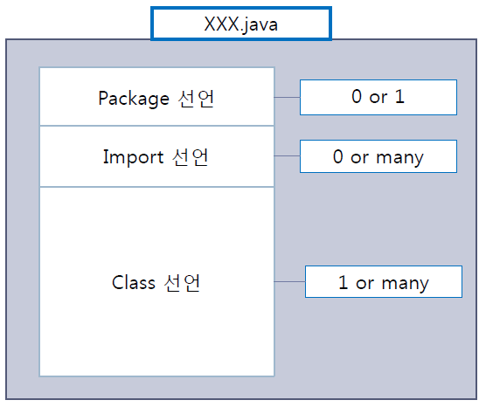
클래스 작성법 – 소스 파일 레이아웃

Slide 19
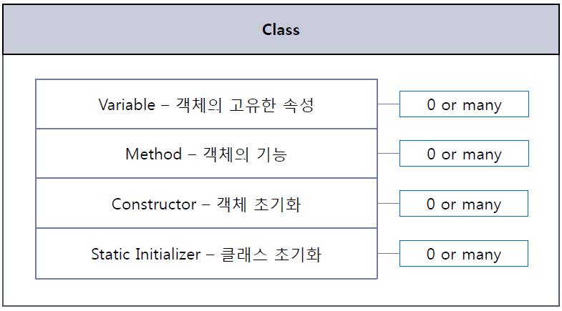
클래스 작성법 – 클래스 구성요소

Slide 20
클래스 작성법 – 클래스 선언
[접근지정자][활용지정자] class 클래스이름
[extends 클래스이름]
[implements 인터페이스이름1, 인터페이스이름2,…]
{
클래스구성요소선언
}
접근지정자: (default),public
활용지정자: final(상속금지), abstract(추상클래스) , static(nested class의 경우에만 명시 가능)

Slide 21
JVM의 구조 - JVM의 주요 구성요소
Class Loader
하드디스크에 저장되어 있는 class파일을 메모리로 적재하는 역
할을 담당
BytecodeVerifier
적재된 bytecode를 검사하는 역할을 담당
Interpreter
bytecode를 해석하는 역할을 담당
Just in time Compiler(JIT code Generator)
bytecode 중 일부를 native code로 컴파일 하는 역할을 담당
Java Hot Spot Compiler라고도 부름

Slide 22
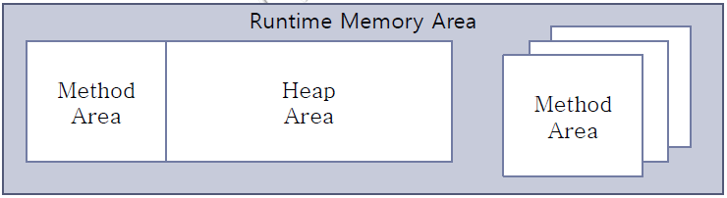
JVM의 구조 - JVM의 메모리 구조
Method Area(Class Area)
클래스 내용(Bytdecode)가 적재되는 영역
static 변수 및 상수가 적재되는 영역
Heap Area
생성된 객체가 적재되는 영역
Stack Area
메소드 실행 공간(Method Frame)이 적재되는 영역

